Slide 1

Региональный центр «серебряного» волонтерства
Пермского края «Серебро Урала»
Туснин Сергей, руководитель

Slide 2
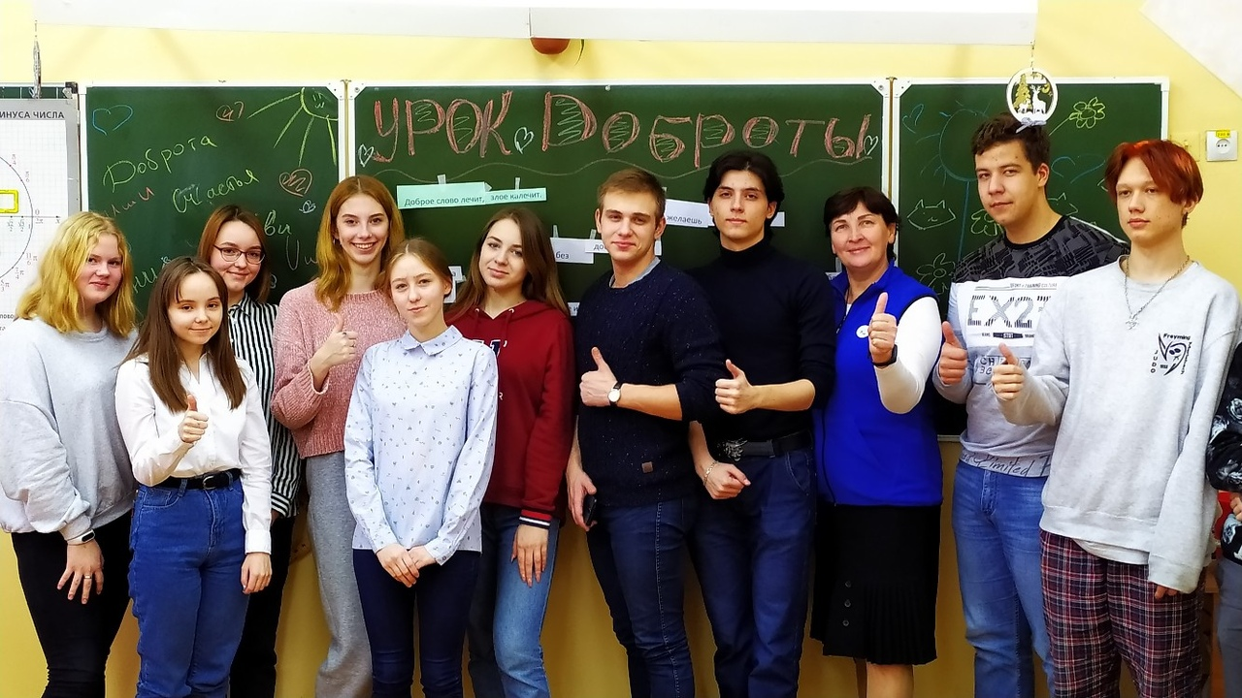
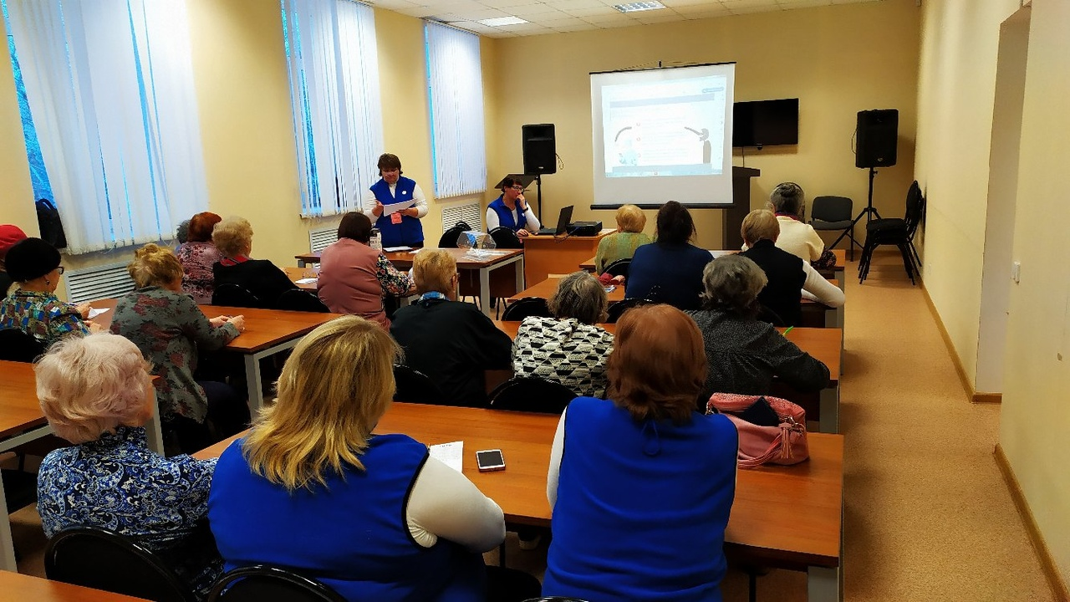
Особенности центра: социальное наставничество МОЛОДЁЖИ 50 – МОЛОДЁЖИ 50+

Slide 3
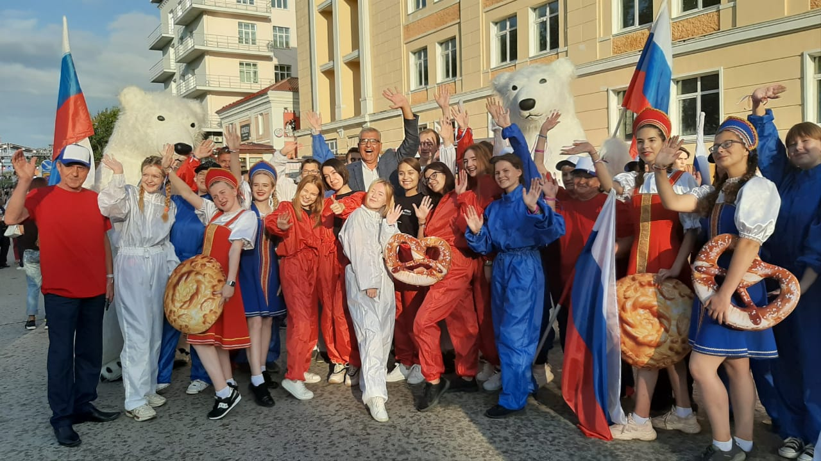
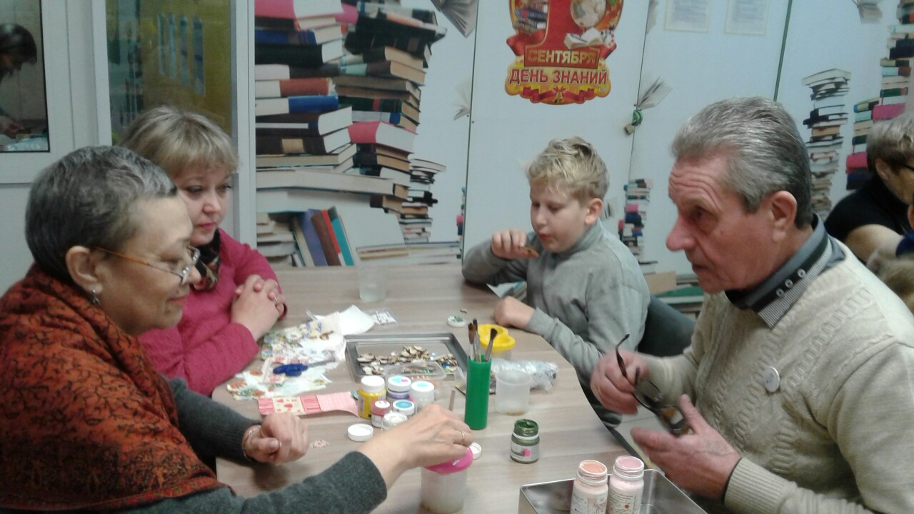
Особенности центра:
Вовлечение в добровольческую деятельность несколько поколений. проект «Мы вместе»

Slide 4
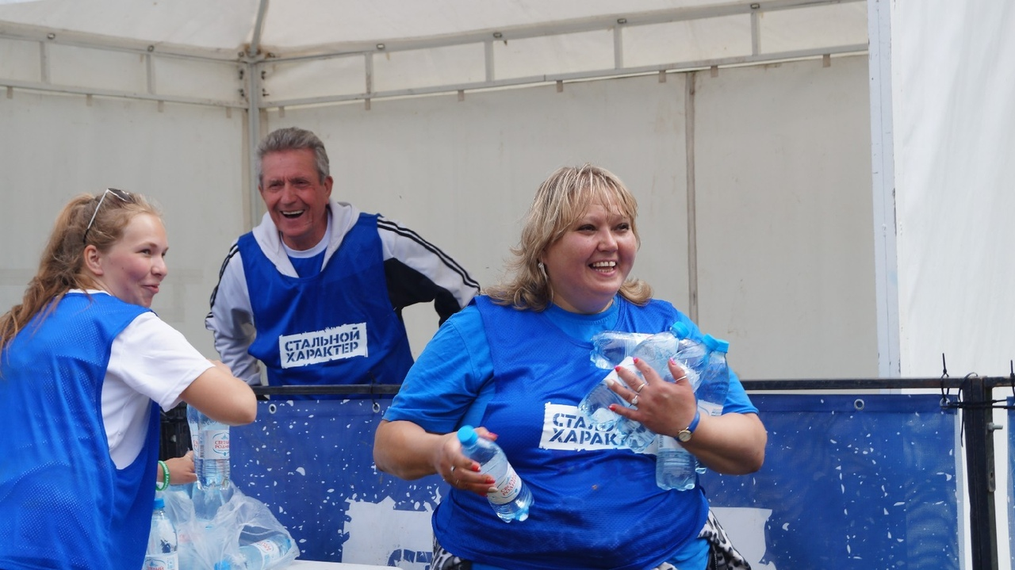
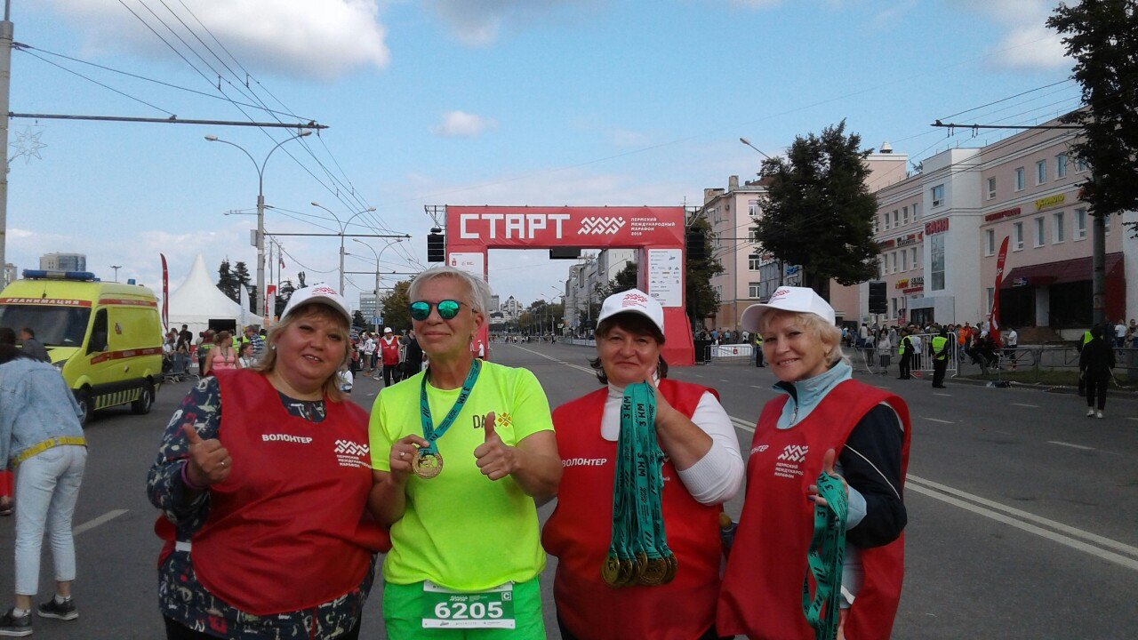
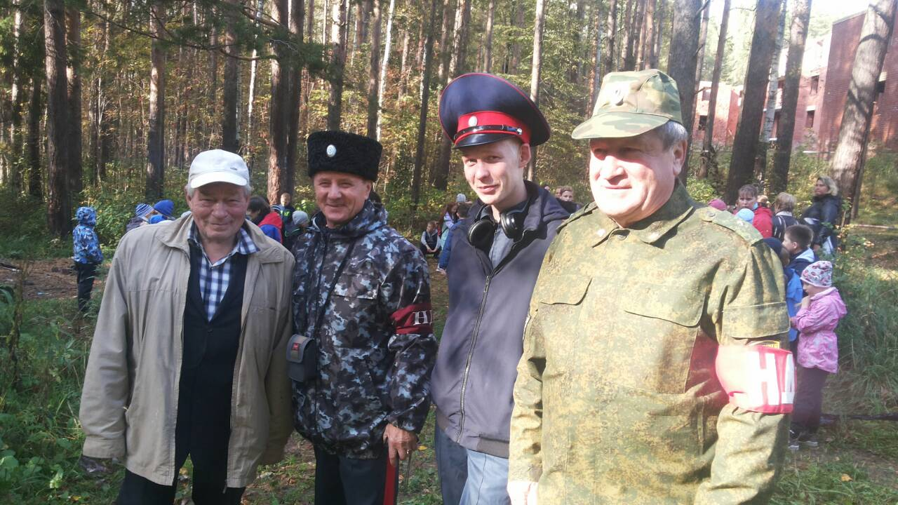
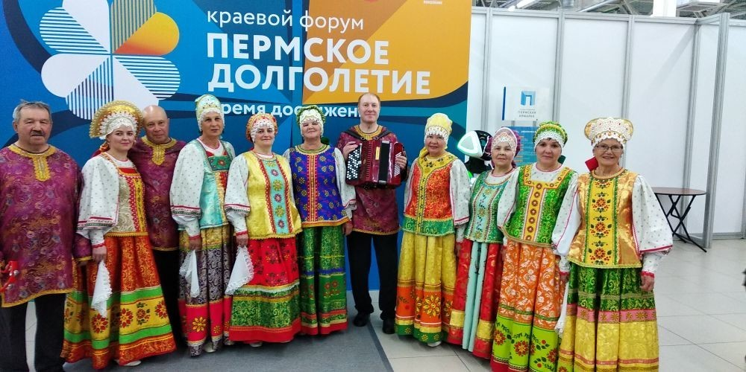
Основные направления деятельности центра
СОЦИАЛЬНОЕ
СПОРТИВНОЕ
ЭКОЛОГИЧЕСКОЕ
КУЛЬТУРНО-СОБЫТИЙНОЕ

Slide 5
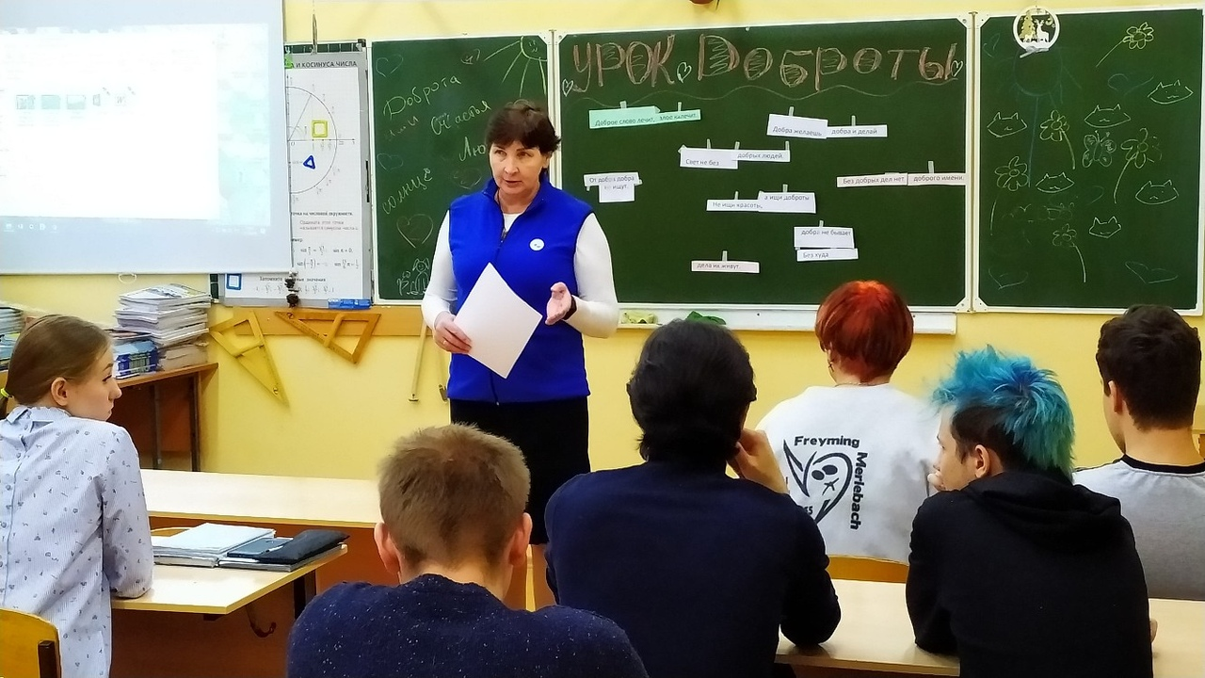
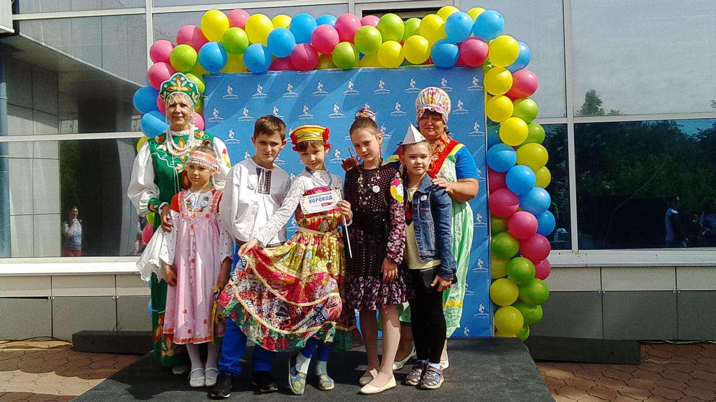
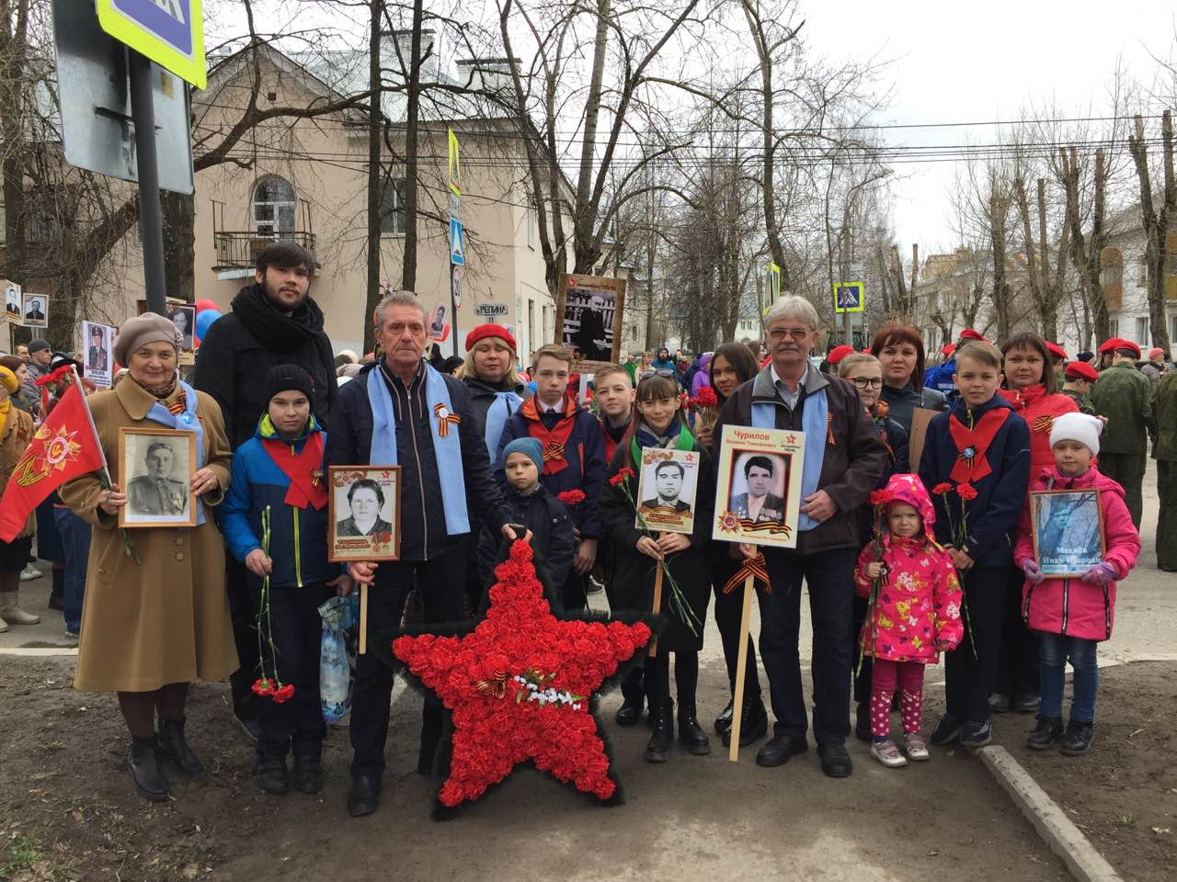
В рамках проекта «МЫ ВМЕСТЕ» проходят 14 подпроектов
  «Добрые уроки»– проводится в период с 1 по 31 декабря, 5 декабря объявляется «Днем единых действий», рекомендуем проводить уроки именно в эту дату.
  «Добро не уходит на каникулы»– Цель проекта: поддержка развития добровольчества у школьников.
  «ЭкологияДушиПамятьПобедителей»– Цель проекта: сохранить память о героях Великой Отечественной войны, детях войны, малолетних узниках концлагерей, ветеранах труда

Slide 6
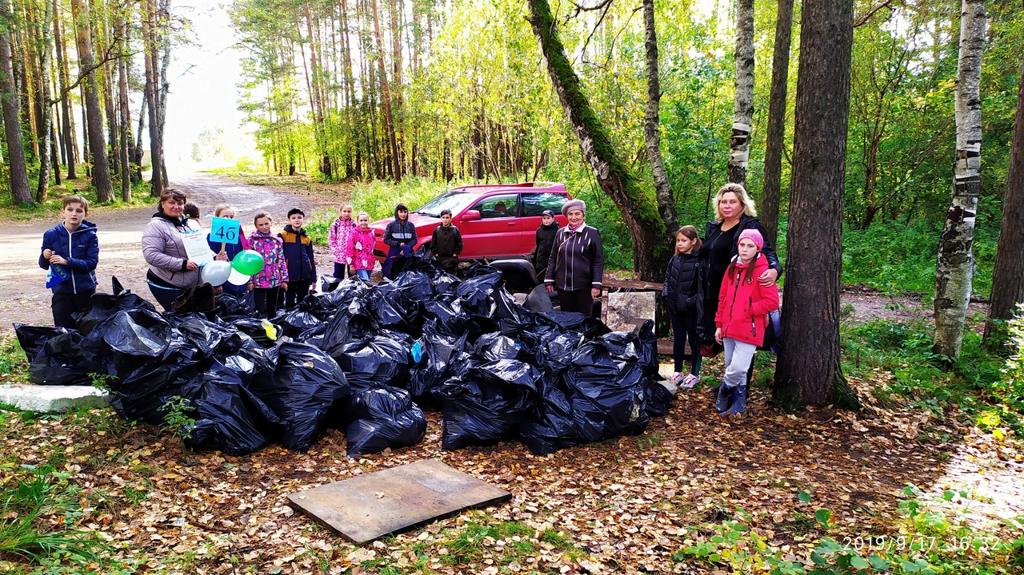
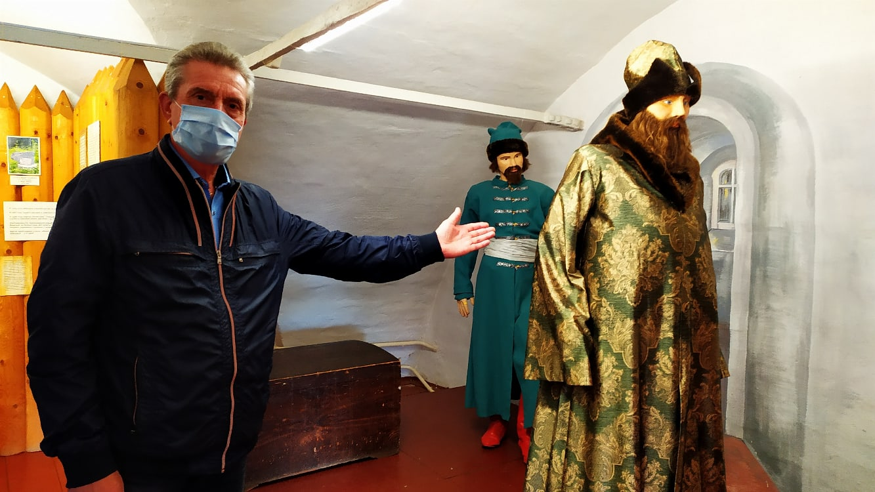
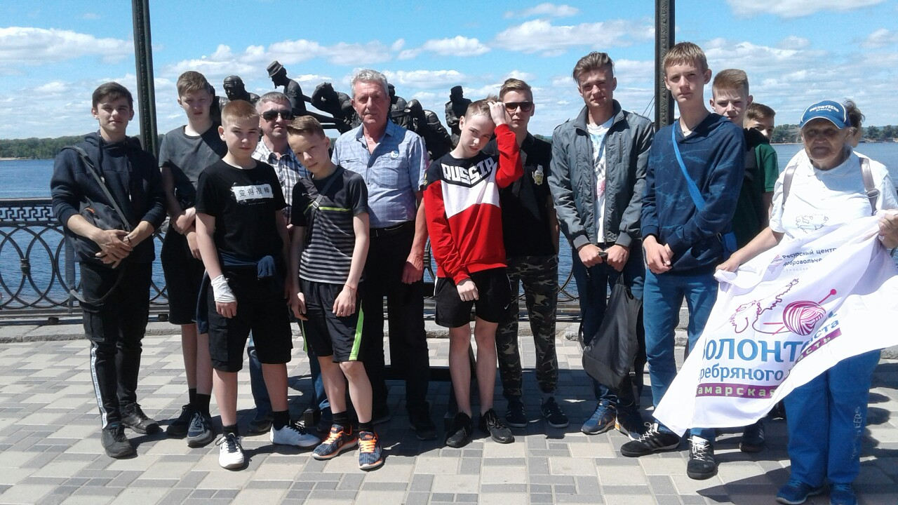
  «Чистые игры»–это экологический и образовательный проект, позволяющий участникам внести свой вклад в очищение окружающей среды и освоить азы раздельного сбора мусора. Он нацелен в первую очередь на нестандартную методику образования людей всех возрастов — через игры. Участники сразу видят результат своих усилий: множество мешков с мусором, собранного за короткое время
«Мы познаёи Россию» - осмысление, освоение и популяризация традиционных российских ценностей и цивилизационных достижений России, формирование у подростков патриотизма, гражданственности, активной жизненной позиции для успешной их социализации на благо региона и Родины в целом.
  «Mentor»–цель проекта: внести вклад в физическое и нравственное воспитание детей и молодёжи через наставничество «серебряных волонтёров» города Перми.

Slide 7
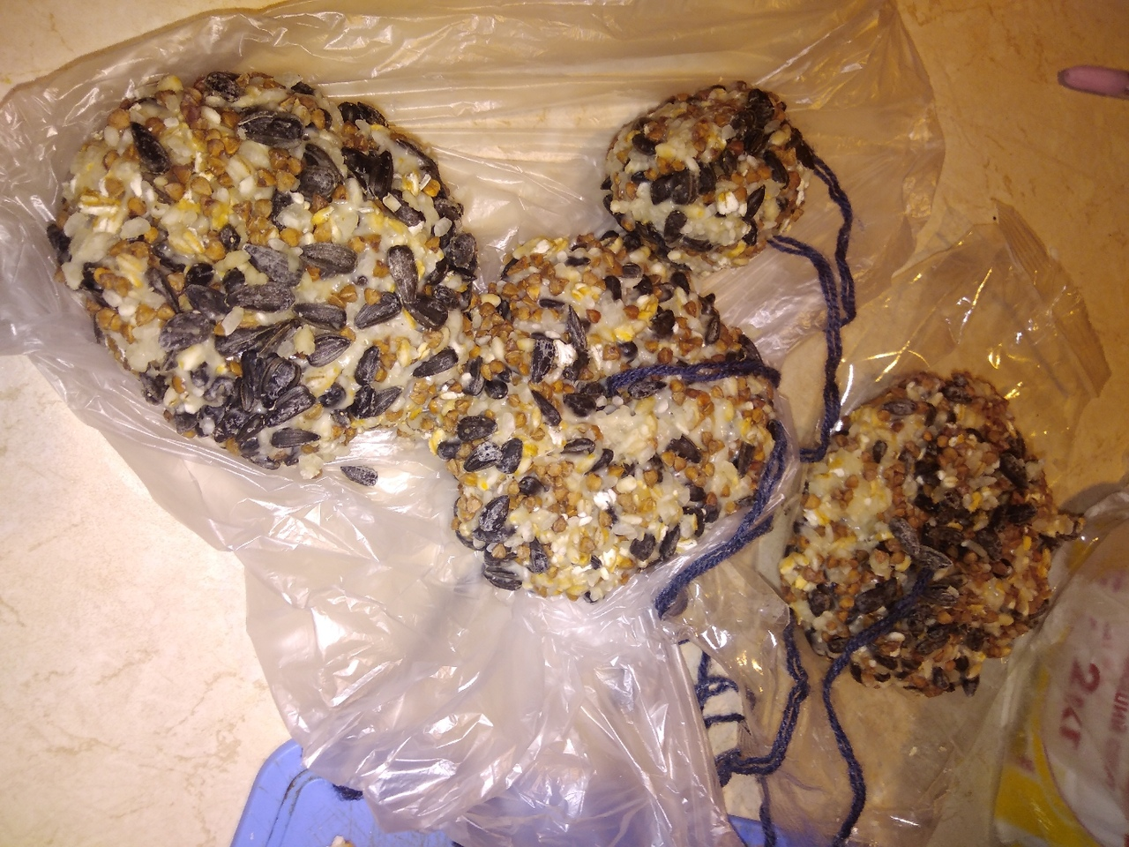
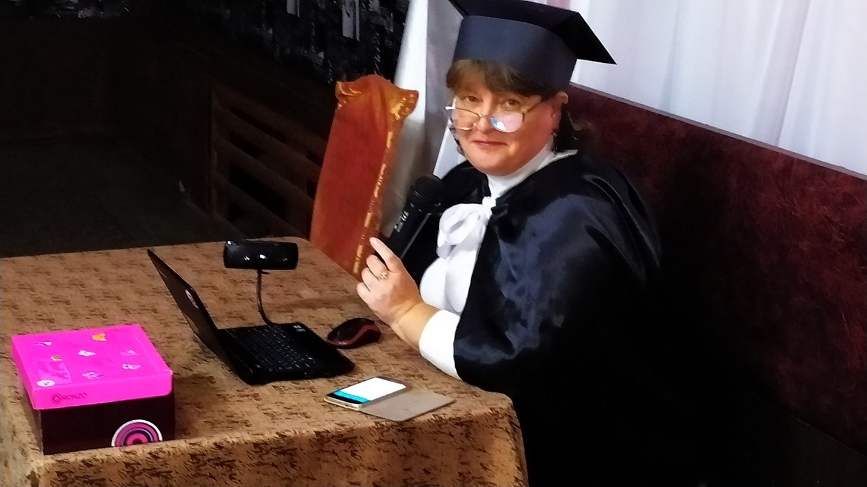
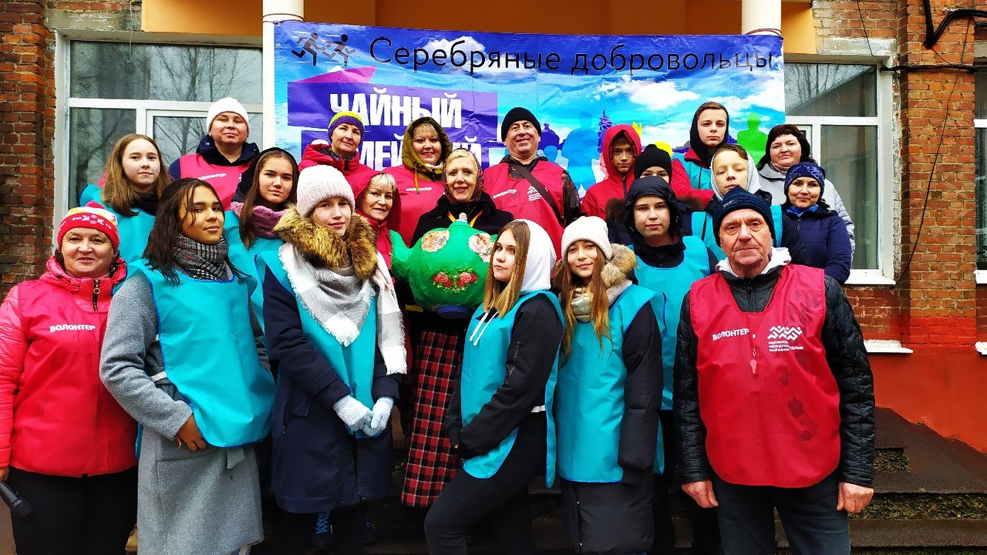
  «Экокормушка»– Цель проекта: сохранение популяции зимующих птиц (воробьи, синицы, голуби, снегири, дятлы, поползни) через совместное детско-взрослое соотворчество (родители-дети) - изготовление кормушек.
  «Серия игр «ЧТО? ГДЕ? КОГА?»– Цель проекта: расширение знаний всех участников игры, развитие познавательного интереса, интеллекта, воспитание стремления к непрерывному совершенствованию своих знаний; формирование дружеских, товарищеских отношений, умения работать командой.
  Участие во Всероссийском проекте «Здоровье РДШ» мы проводим «СемейныеQRздоровья»– Цель пректа: продвижения культуры здорового образа жизни, семейных ценностей и миротворчества. (Мы пропагандируем те виды спорта и физической активности, которые не требуют больших финансовых затрат и могут стать ежедневной привычкой ради поддержания здоровья для широких масс населения – такие как бег, дворовые игры и др.)

Slide 8
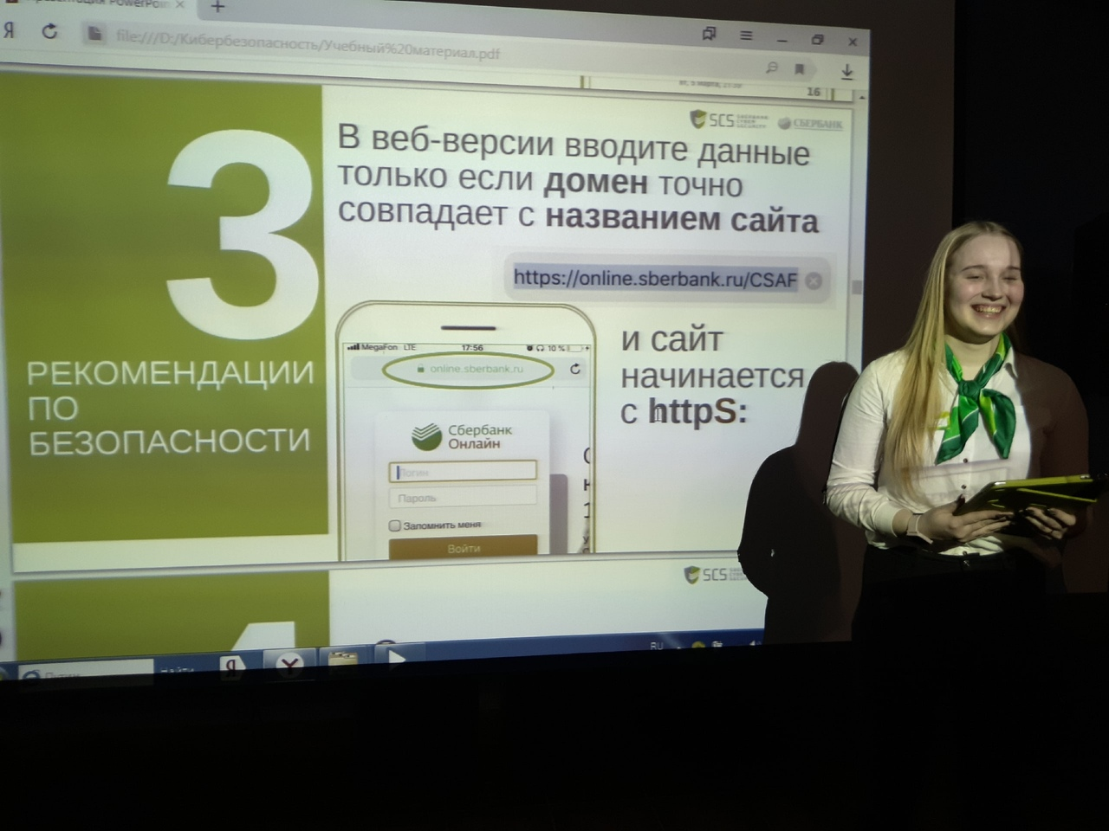
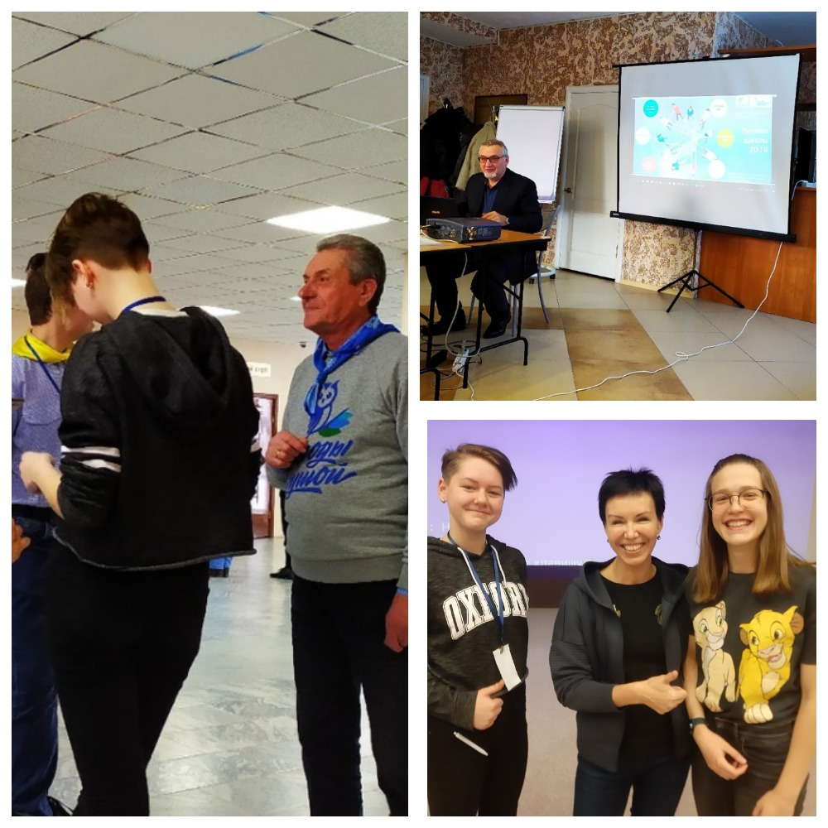
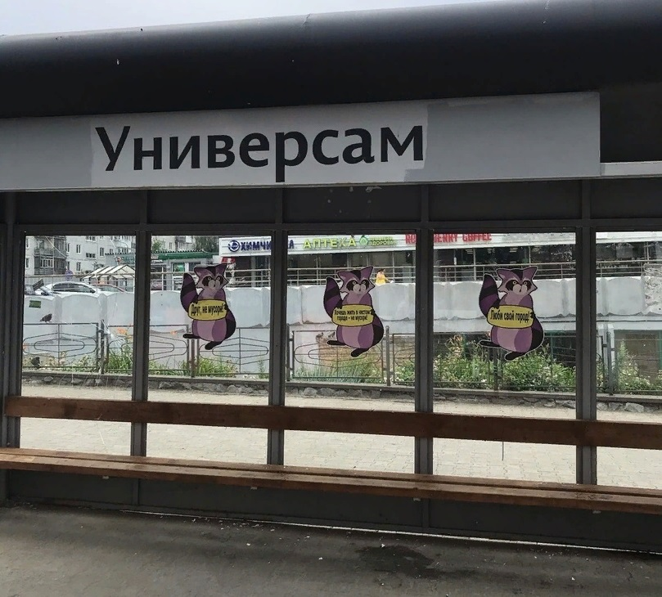
  Обучение кибербезопасности лиц старшего поколения» среди центров «серебряного» волонтерства в субъектах Российской Федерации
  Проектная школа Главы города Перми «Кадры будущего для регионов»
  Проект «Енот-Эколог в городе»

Slide 9
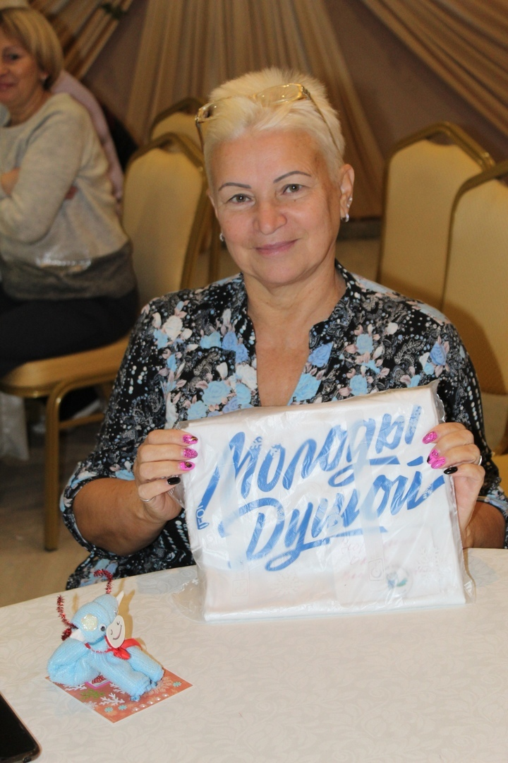
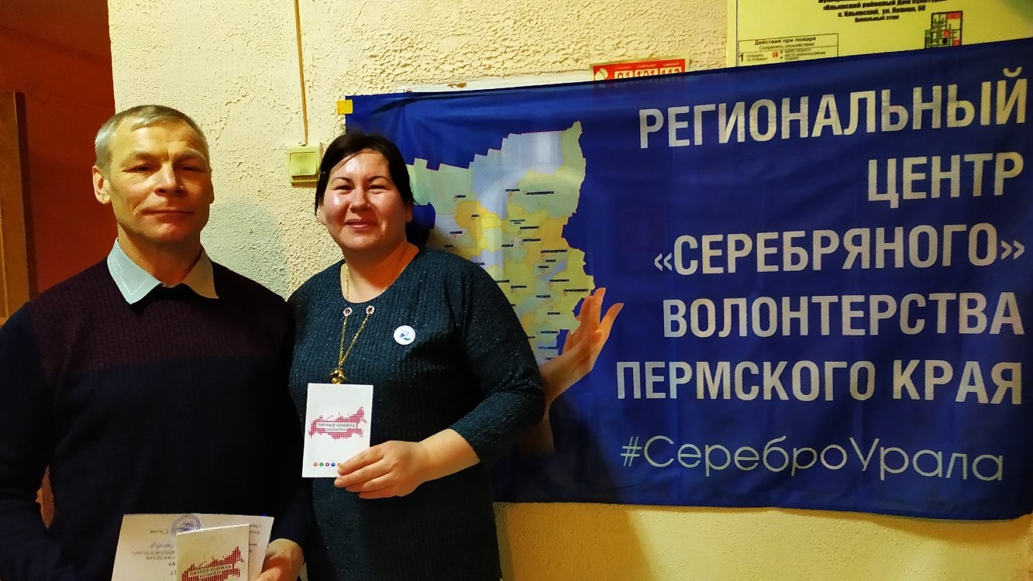
Проект «УПКотАдоЯ»: учебно-практические курсы для людей старшего поколения.

Slide 10
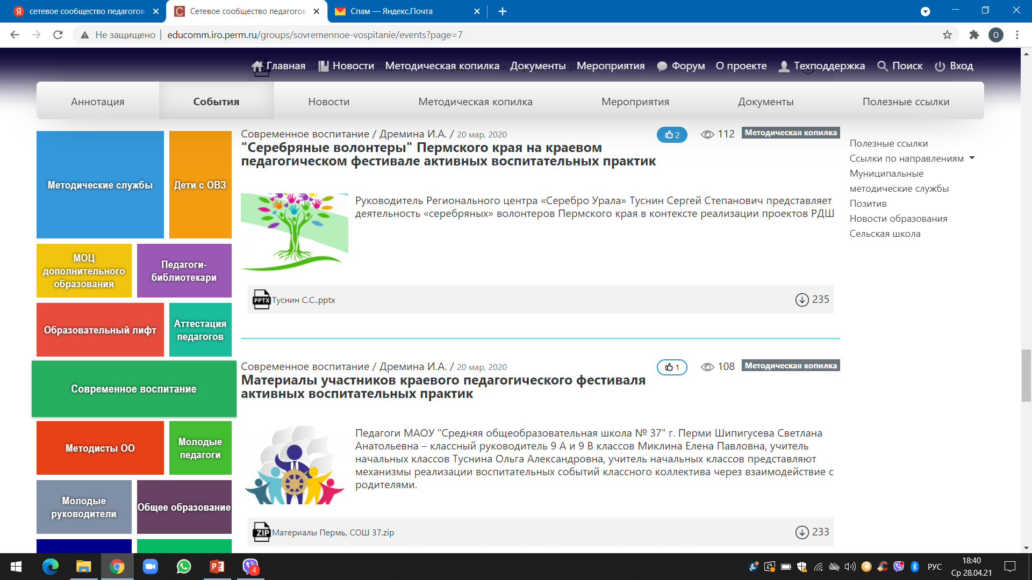


Slide 11
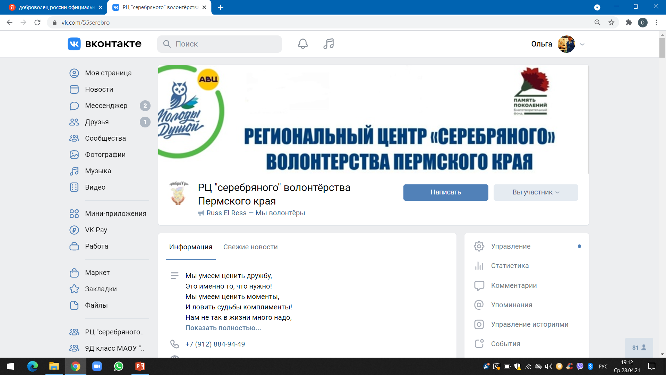
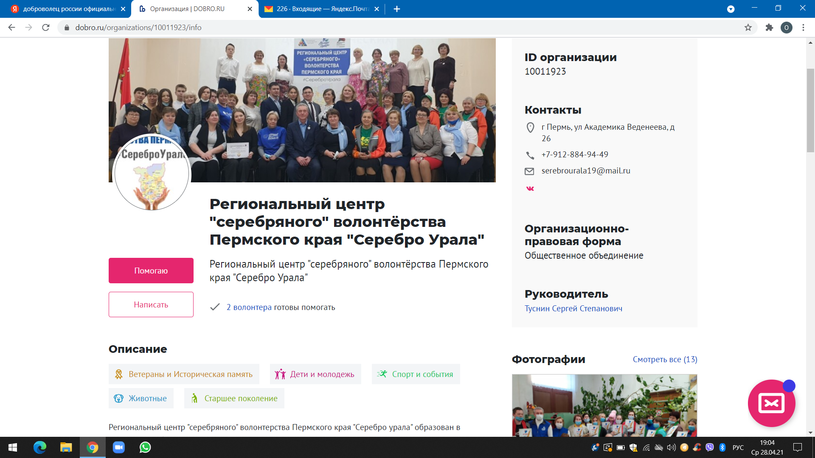
Мы в соцсетях На сайте DOBRO.RU

Slide 12
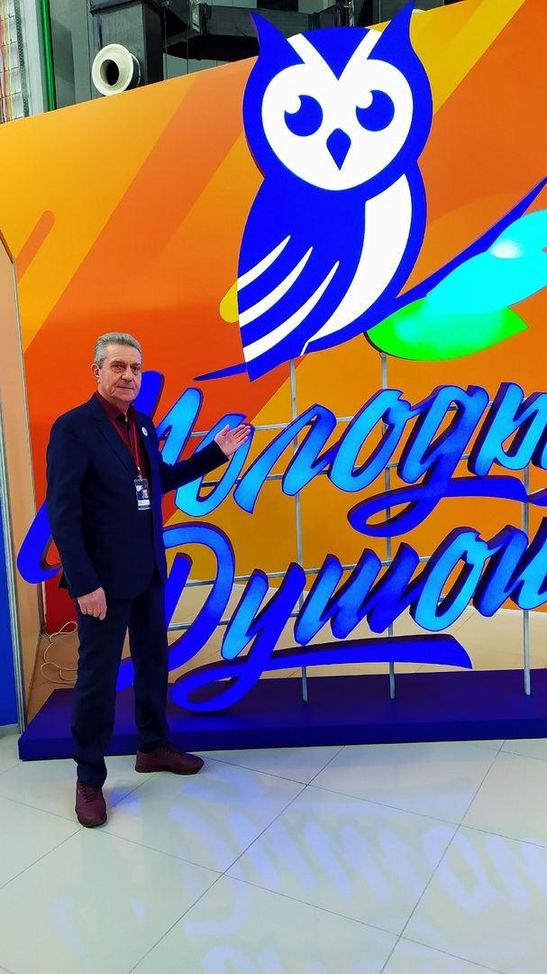
СПАСИБО ЗА ВНИМАНИЕ!
  Региональный центр «серебряного» волонтерства Пермского края
Туснин Сергей – руководитель центра
Телефон: +7(912)884-94-49 е-mail: tusnin.sergei49@yandex.ru
http://vk.com/55serebro

